Slide 1
Shake-IT
Геосоциальная сеть

Slide 2
Дерево интерфейса
Регистрация
Главный экран
Online screen
Войти

Slide 3
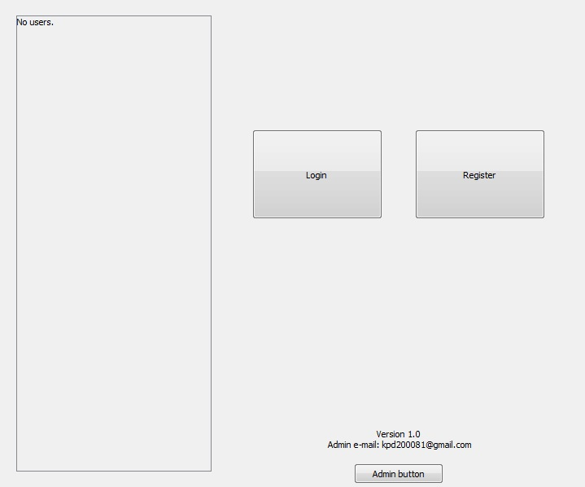
Главный экран(Main screen)
1
Main screen – меню регистрации и авторизации пользователя.
Login – переход в меню
Login для входа в систему.
Register – переход в меню Register для регистрации пользователя.
1 – список online пользователей.

Slide 4
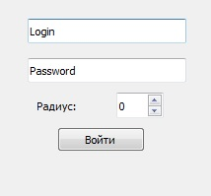
Войти(Login)
При переходе в меню Login, программа потребует от пользователя ввести логин и пароль.
Значение введенное в поле “Радиус” потребуется для дальнейшей работы программы.
Допустимые значения радиуса 0 – 300(метров).
*в дальнейшем максимальный радиус будет увеличен до радиуса земли.

Slide 5
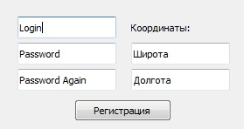
Регистрация(Register)
При переходе в меню Register, программа потребует от пользователя ввести данные для регистрации в системе.
Значение введенное в поля “Широта” и “Долгота” должны соответствовать координатам местоположения пользователя.

Slide 6
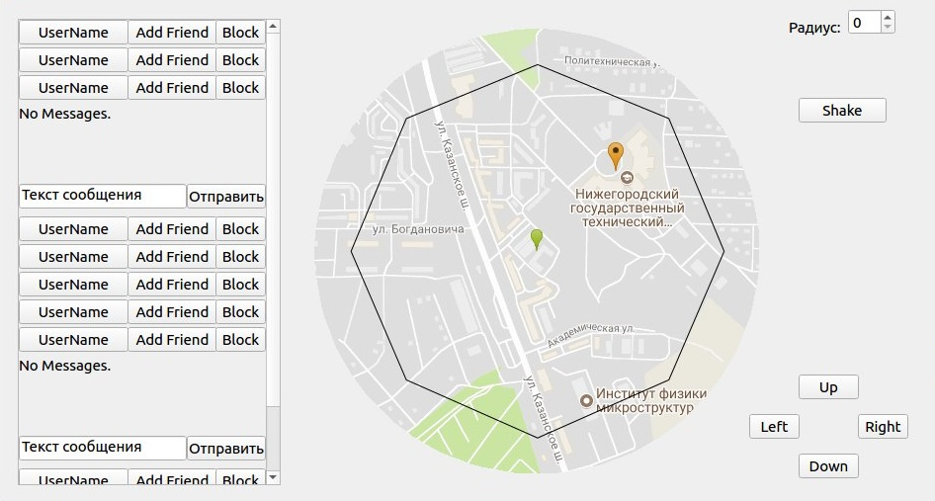
Online screen

Slide 7
Online screen
Online screen предназначен для работы пользователя с программой.
Online screen делится на три части:
Карта окрестности
Функциональные кнопки
Список друзей и “шейкнутых”(от слова shake) пользователей

Slide 8
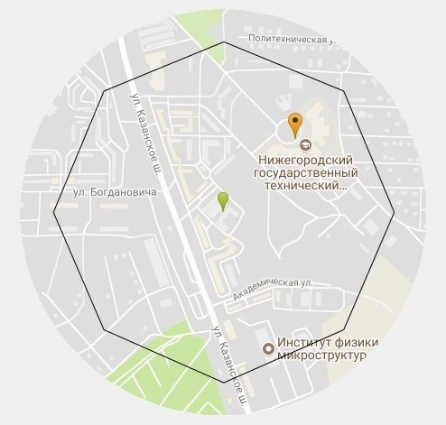

Online screen: Карта окрестности
Карта окрестности показывает окружение пользователя.
На карту проецируется окружность с радиусом, который был указан в процессе авторизации или в поле “Радиус” .
Зеленый флажок указывает местоположение пользователя.

Slide 9
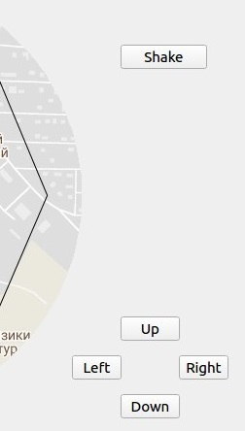
Online screen: функциональные кнопки
Кнопка “Shake” позволяет отправить запрос на “рукопожатие” пользователям, которые находятся в радиусе действия (окружность на карте окрестности).
Пользователи, получившие запрос на “рукопожатие” могут его принять или отклонить.
Если пользователь примет запрос, то он будет добавлен в список “шейкнутых”.
Кнопки “Up”, “Left”, “Right”, “Down” позволяют пользователю изменить его текущее местоположение на карте.

Slide 10
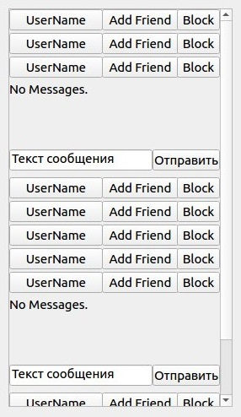
Online screen: Список друзей и шейкнутых
В списке друзей и шейкнутых отображаются пользователи, которые приняли запрос на “рукопожатие”.
Кнопка “Add Friend” позволяет добавить “шейкнутых” пользователей в друзья.
Кнопка “Block” заносит выбранного пользователя в черный список.
С пользователями, которые находятся в списке, можно начать общение. При нажатии на имя пользователя, будет открыто окно сообщений.

Slide 11
The end
Внимание!!! Все представленные выше скриншоты являются демонстрацией основной идеи проекта.
В дальнейшем возможны визуальные изменения в интерфейсе программы, не затрагивающие основной функционал.

